Slide 1
Combinação de algoritimos geneticos e redes neurais artificiais para detecção de intrusão.
Lucas Teles
Rodrigo Mendonça

Slide 2
Segurança da informação
Por que é importante?

Slide 3
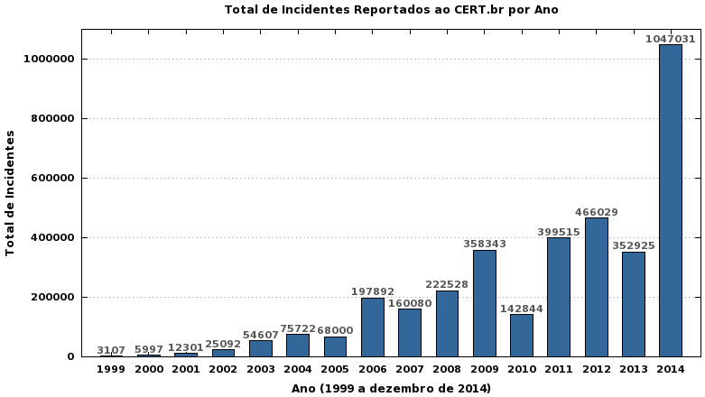
Segurança da informação
Incidentes ano a ano. Fonte: (CERT/CC, 2015)

Slide 4
Segurança da informação
Integridade
Confidencialidade
Disponibilidade

Slide 5
O que é IDS ?
Ferramenta passiva para:
Monitorar as atividades
Busca de anomalias ou abusos
Alertar sobre violações de segurança

Slide 6
O que é IDS ?
Classificação:
Baseado em Host ou Rede.
Online ou Offline
Baseado em abuso ou anomalia

Slide 7
O que é IDS ?
Inteligencia artificial
Redes Neurais Artificiais
Algoritimos Geneticos
Logica Fuzzy
Máquinas de vetores de suporte
Híbrido

Slide 8
Tipos de ataques
Principais:
Denial of Service (DoS)
User to Root (U2R)
Remote to Local (R2L)
Probing

Slide 9
Objetivo
Uma abordagem Híbrida
Redes Neurais Artificiais
Algoritimos Geneticos
Melhorar Resultados
Abordagens individuais

Slide 10
Objetivo
Classificação:
Baseado em Rede
Online
Baseado em abuso / anomalia
Tipos de ataque:
DoS, U2R, R2L, Probing

Slide 11
Proximos Passos:
Teste de abordagens individuais:
Redes Neurais
Algoritmos Geneticos
Combinação:
Formas para trabalharem juntas
Extrair resultados:
Comparar os resultados com outras soluções hibridas.

